Slide 1

Localisation : le lien entre les collectivités territoriales et les ODD
Younes Benmoumen
Economiste, Bureau de la Coordonnatrice résidente (BCR) - Maroc
Atelier UN DESA – FAMI, Tanger, mardi 10 décembre
NATIONS UNIES MAROC
NATIONS UNIES MAROC

Slide 2
1. Contexte de la régionalisation avancée au Maroc
2. Le lien entre les CT et les ODD ?
3. Les interventions du Système des Nations Unies pour le Développement au Maroc
PLAN DE
L’INTERVENTION

Slide 3
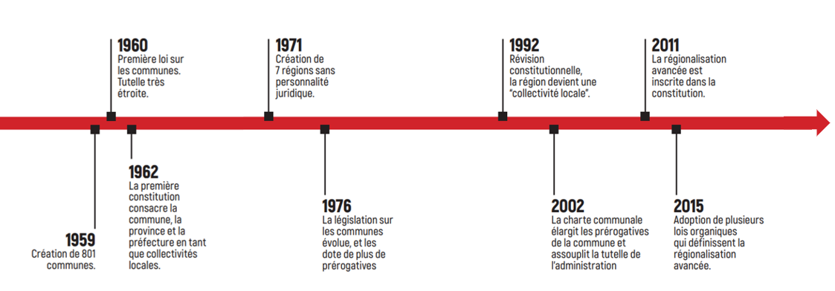


Un peu de contexte historique
NATIONS UNIES MAROC
Notes:
Trois messages clés :
La commune est l’échelon historique
L’histoire de la décentralisation est celle de la montée en prérogatives des CT et du desserrement de la tutelle, qui devient contrôle
L’échelon régional est le plus récent, celui qui se construit aujourd’hui et qui est stratégiquement important

Slide 4
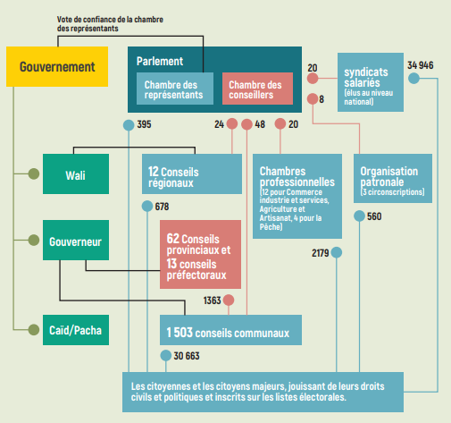
Un schéma des institutions élues au Maroc
NATIONS UNIES MAROC
Notes:
Focaliser sur les trois instances élus au niveau local

Slide 5
Un schéma simplifié pour la régionalisation avancée
Fonctionnaires selon le grade/fonction
Découpage administratif
Institutions élues
correspondantes
wali
Conseil de la région
région
gouverneur
province/préfecture
Conseil de la province/préfecture
pacha
cercle
Conseil de la commune
caïd
caïdat
NATIONS UNIES MAROC
Notes:
Focaliser sur le double circuit : les nommés en rouge et les élus en mauve

Slide 6
La commune
Type de compétence | Détail des compétences
Compétences propres | - Distribution de l'eau potable et de l'électricité - Transport public urbain - Éclairage public - Assainissement liquide et solide - Stations de traitement des eaux usées - Nettoyage des voies publiques et collecte des déchets - Organisation de la circulation et du stationnement
Compétences partagées | - Développement de l'économie locale et promotion de l'emploi - Préservation et valorisation du patrimoine culturel local - Promotion des investissements privés et mise en place d'infrastructures économiques - Réalisation d’équipements et zones d’activités économiques
Compétences transférées | - Protection et restauration des monuments historiques - Préservation des sites naturels et du patrimoine culturel - Réalisation et entretien d’ouvrages hydrauliques de petite et moyenne envergure
NATIONS UNIES MAROC
Notes:
Loi 113.14

Slide 7
La province/préfecture
Type de compétence | Détail des compétences
Compétences propres | - le transport scolaire dans le milieu rural ; - la réalisation et l’entretien des pistes rurales ; - la mise en place et l’exécution de programmes pour réduire la pauvreté et la précarité ; - le diagnostic des besoins en matière de santé, de logement, d’enseignement, de prévention et d’hygiène ; - le diagnostic des besoins en matière de culture et de sport.
Compétences partagées | - la mise à niveau du monde rural dans les domaines de santé, de formation, des infrastructures et des équipements; - le développement des zones montagneuses et oasiennes ; - la contribution à l’alimentation du monde rural en eau potable et en électricité ; - les programmes de désenclavement du milieu rural ; - la contribution à la réalisation et à l’entretien des routes provinciales ; - la mise à niveau sociale dans les domaines de l’éducation, de la santé, du social et du sport.
Compétences transférées | - le développement social, - la réalisation et l’entretien des petits et moyens ouvrages hydrauliques notamment en milieu rural.
NATIONS UNIES MAROC
Notes:
Loi 112-14

Slide 8
La région
Type de compétence | Détail des compétences
Compétences propres | Des thématiques spécifiques en lien avec les sujets suivants : le développement économique, la formation professionnelle, le développement rural, le transport, la culture, l'environnement la coopération internationale, l'aménagement du territoire
Compétences partagées | Des thématiques spécifiques en lien avec les sujets suivants : Le développement économique, le développement rural, le développement social, l'environnement, la culture, le tourisme
Compétences transférées | Les équipements et infrastructures à dimension régionale, l'industrie, la santé, le commerce, l'enseignement, la culture, le sport, l'énergie, l'eau et l'environnement.
NATIONS UNIES MAROC
Notes:
Loi 111.14

Slide 9
Partie 2
Comment lier les politiques publiques locales aux ODD ?
NATIONS UNIES MAROC

Slide 10
RAPPEL DU CADRE CONCEPTUEL DES ODD
17 Objectifs de développement durable
Exemple- ODD 3 : Donner aux individus les moyens de vivre une vie saine et promouvoir le bien-être à tous les âges
169 cibles spécifiques
244 indicateurs pour mesurer la progression vers les cibles
3.1.1 Taux de mortalité maternelle
Exemple– 3.1 : Faire passer le taux mondial de mortalité maternelle au-dessous de 70 pour 100 000 naissances vivantes d'ici à 2030.
3.1.2 Proportion d’accouchements assistés par du personnel de santé qualifié
Exemple d’indicateurs de la cible 3.1 :
NATIONS UNIES MAROC

Slide 11

Constat et question
Constat: Les politiques publiques locales peuvent avoir un impact important sur les ODD au niveau local.
Question : comment lier concrètement les politiques publiques locales avec les ODD ?
NATIONS UNIES MAROC

Slide 12
Construire une relation explicite entre l’action de la C.T…
Exemple de chaîne de résultats (théorie du changement)
Ressources
Activités
(Actions)
Programmes et projets
Politiques publiques locales
Impact sur les populations locales
Ressources humaines et financières
Préparation des cahiers des charges
Appels d’offres
Suivi des prestataires
Mobilité
Eclairage public
Assainissement
Plan d’action de la commune (PAC)
Programme de développement de la région (PDR)
Cibles ODD pertinentes au niveau local
Indicateurs d’activités et de résultats (produits)
Indicateurs d’effets et d’impact
Un défi technique de taille est de connecter des niveaux d’indicateurs différents afin d’évaluer les politiques publiques sur l’ensemble du cycle, des ressources à l’impact et en conformité avec les ODD.
NATIONS UNIES MAROC
Notes:
Idée clé: Les indicateurs de performances des ministères sectoriels sont à un niveau inférieur de résultat inférieur aux indicateurs d’effets et d’impact des ODD.

Slide 13


… et les indicateurs des ODD
Objectif 11. Faire en sorte que les villes et les établissements humains soient ouverts à tous, sûrs, résilients et durables
Cibles de l'ODD 11 | Indicateurs correspondants
11.6 D’ici à 2030, réduire l’impact environnemental négatif des villes par habitant, y compris en accordant une attention particulière à la qualité de l’air et à la gestion, notamment municipale, des déchets
11.6.1 Proportion de déchets municipaux solides collectés et gérés dans des installations contrôlées sur le total des déchets municipaux générés, par ville
11.6.2 Niveau moyen annuel de particules fines (PM 2,5 et PM 10, par exemple) dans les villes, pondéré en fonction du nombre d’habitants
NATIONS UNIES MAROC

Slide 14

Les principaux enjeux de la localisation
Idées clés :
Contextualiser les cibles des ODD aux enjeux de développement de la collectivité territoriale en question. Parmi les 164 cibles, quelles sont celles qui sont pertinentes pour la collectivité territoriale ?
Prioriser et adapter les indicateurs aux politiques publiques locales. Parmi les 244 indicateurs, quels sont ceux pour lesquels il faut établir des baselines et les renseigner avec régularité ?
Connecter les cibles et les indicateurs contextualisés aux instruments de pilotage budgétaire et de performance de la collectivité territoriale Il s’agit de poursuivre et systématiser le travail de connexion/mapping entre les ressources, actions, programmes des acteurs publics et le référentiel (cibles et indicateurs) des ODD.
Poursuivre les efforts d’harmonisation du Système statistique national et d’ancrage de la culture du suivi & évaluation au niveau des C.T mais également avec les acteurs en charge de la production des statistiques (par ex : le HCP)
NATIONS UNIES MAROC

Slide 15
Partie 3
Les interventions du Système des Nations Unies pour le Développement au Maroc
NATIONS UNIES MAROC

Slide 16

Un document clé : le Cadre de coopération 2023-2027
L’ensemble de la programmation stratégique du SNUD est inscrite dans le Cadre de coopération pour le Développement durable (CCDD) 2023-2027.
Ce document a été signé par le Ministre des Affaires Etrangères et la Coordonnatrice résidente du SNUD en mars 2023.
Il est doté de structures de gouvernance et d’instruments de suivi et d’évaluation en mesure de suivre la mise en œuvre du document sur une période de 5 ans.
NATIONS UNIES MAROC

Slide 17
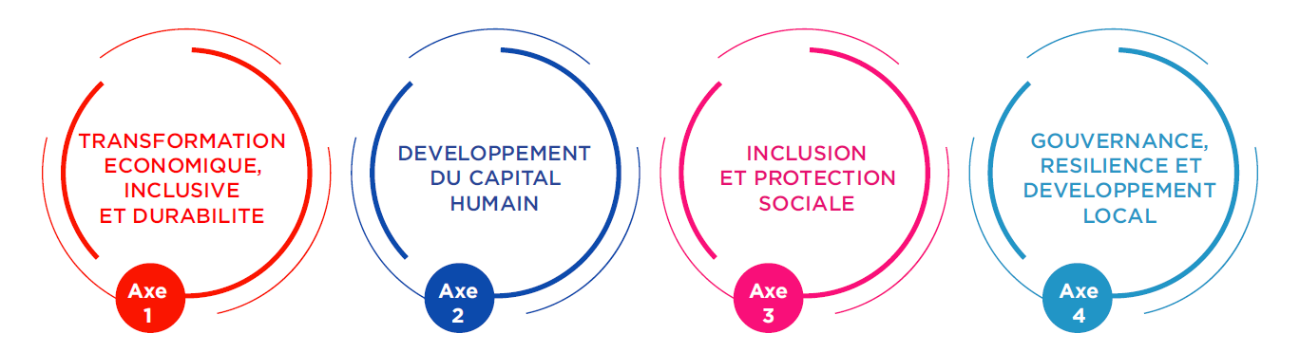
Axes d’intervention stratégiques du CCDD
4 Axes stratégiques
Innovation et Digitalisation
Partenariats stratégique et CSS
Financement du développement
3 Leviers d’accélération transversaux
Notes:
En présentant les leviers d’accélération transversaux, mentionner :
La R&D, l’usage innovant de la data dans le 1er
La coopération sud/sud dans le 2eme
Le financement des ODD notamment au niveau territorial, afin de mieux prendre en compte les inégalités de développement entre territoires

Slide 18
Les produits du CCDD en lien avec les CT et la localisation
NATIONS UNIES MAROC

Slide 19
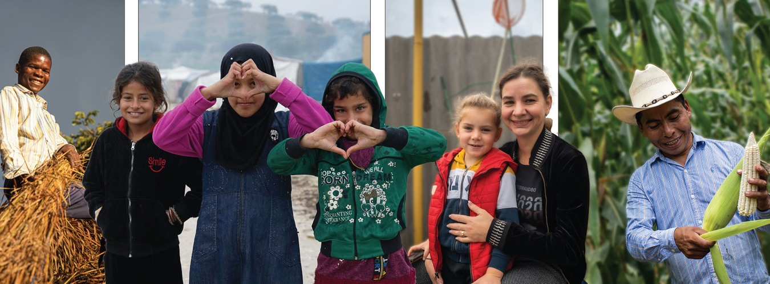
Merci pour votre attention
Email: Younes.benmoumen@un.org
NATIONS UNIES MAROC

Slide 20

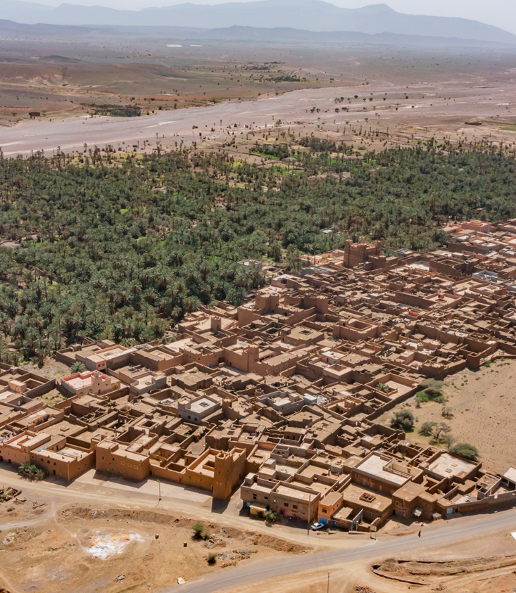

Le PNUD-Maroc : Promouvoir une Gouvernance Locale pour des Territoires Résilients et Inclusifs.
Bachir Mokrane – PNUD-Maroc, Atelier de renforcement de capacités pour les gouvernements locaux – Tanger - décembre 2024.

Slide 21

Appui à la régionalisation Avancée.
Analyse les pratiques régionales en matière d'appui aux entreprises, en récoltant des données sur les performances, les choix stratégiques et les chaînes de valeur.
Renforcement de la gouvernance démocratique.
Gestion des inégalités et réduction de la pauvreté.
Appui aux instances consultatives
( jeunes et opérateurs économiques),
Appui à la planification locale intégré et ne laissant personne de côté, .
Gestion des ressources naturelles.
GOUVERNANCE LOCALE
Renforcement de la coopération internationale et locale.
Programme ODD/SNDD: Pactes d’exemplarité pour l'administration : Élaboration de pactes d’exemplarité pour améliorer les pratiques administratives aux niveaux national et infranational.
Coopération internationale décentralisée avec l’ACCD
Amélioration des services de base.
Soutien à l’E-gouvernance.
Valorisation des Ksours et Kasbahs : Offrir aux habitants l'accès à des services essentiels dans les Ksours et Kasbahs pour améliorer leurs conditions de vie.
Smart cities: Caravane des villes intelligentes : Deux éditions de la Caravane ont eu lieu à Tétouan et Marrakech, mettant en valeur le potentiel de l'innovation locale face aux défis urbains.
Favoriser l'inclusion sociale et l'égalité des sexes.
Soutien à la résilience locale.
Renforcement des capacités des femmes élues des conseils des régions et de l'administration territoriale,
Marrakech ville durable: Gouvernance intégrée pour la transformation urbaine durable : Mettre en place une gouvernance efficace pour guider la ville de Marrakech vers un développement durable.

Slide 22


Merci
Beaucoup!

